Slide 1
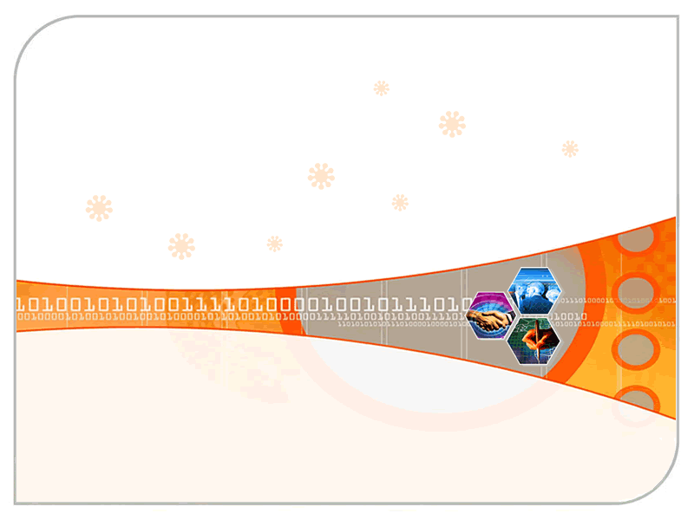
第19章
解释器模式

Slide 2

本章教学内容
解释器模式
  模式动机与定义
  模式结构与分析
  模式实例与解析
  模式效果与应用
  模式扩展
要不要弄个新的编程语言玩玩？

Slide 3
解释器模式
模式动机
  如果在系统中某一特定类型的问题发生的频率很高，此时可以考虑将这些问题的实例表述为一个语言中的句子，因此可以构建一个解释器，该解释器通过解释这些句子来解决这些问题。
  解释器模式描述了如何构成一个简单的语言解释器，主要应用在使用面向对象语言开发的编译器中。

Slide 4
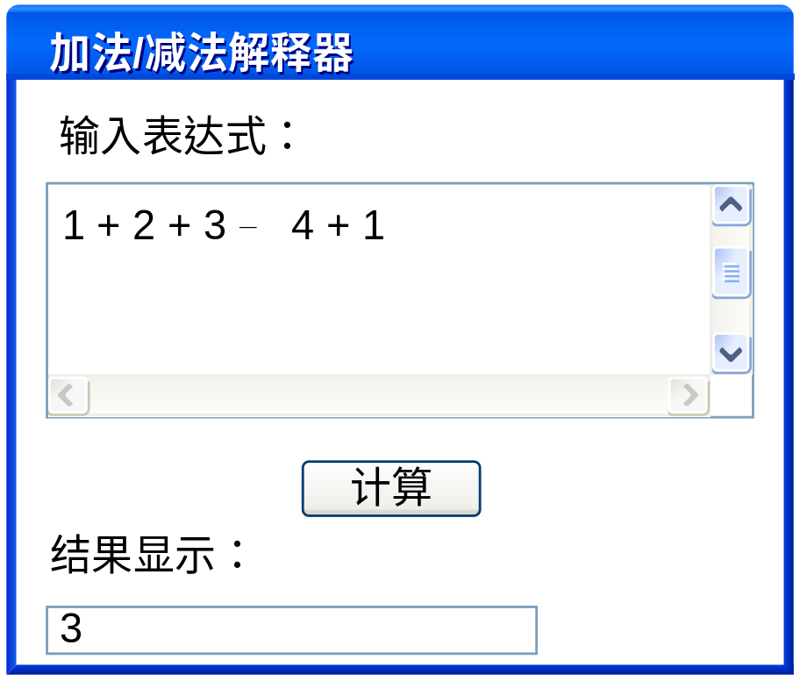
解释器模式
模式动机

Slide 5
解释器模式
模式定义
  解释器模式(Interpreter Pattern) ：定义语言的文法，并且建立一个解释器来解释该语言中的句子，这里的“语言”意思是使用规定格式和语法的代码，它是一种类行为型模式。

Slide 6
解释器模式
模式定义
  Interpreter Pattern: Given a language, define a representation for its grammar along with an interpreter that uses the representation to interpret sentences in the language.
  Frequency of use: low

Slide 7
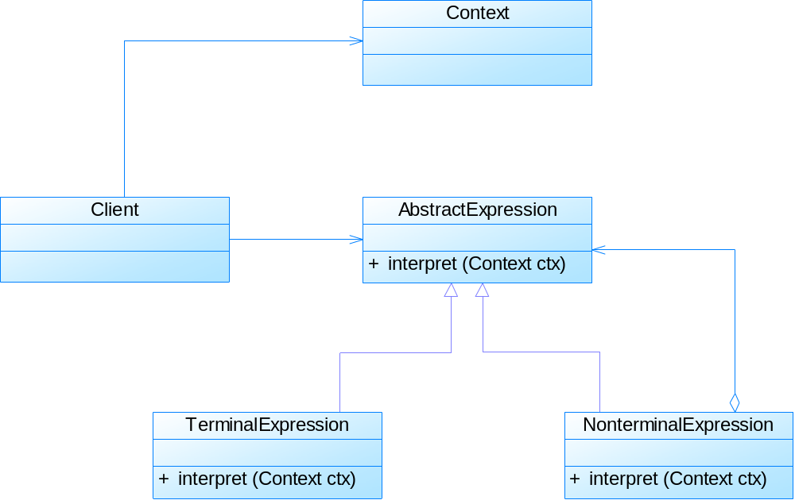
解释器模式
模式结构

Slide 8
解释器模式
模式结构
  解释器模式包含如下角色：
    AbstractExpression: 抽象表达式
    TerminalExpression: 终结符表达式
    NonterminalExpression: 非终结符表达式
    Context: 环境类
    Client: 客户类

Slide 9
解释器模式
模式分析
  解释器模式描述了如何为简单的语言定义一个文法，如何在该语言中表示一个句子，以及如何解释这些句子。

Slide 10
解释器模式
模式分析
  文法规则实例：
    expression ::= value | symbol
    symbol ::= expression '+' expression | expression '-' expression
    value ::= an integer //一个整数值
  在文法规则定义中可以使用一些符号来表示不同的含义，如使用“|”表示或，使用“{”和“}”表示组合，使用“*”表示出现0次或多次等，其中使用频率最高的符号是表示或关系的“|” 。

Slide 11
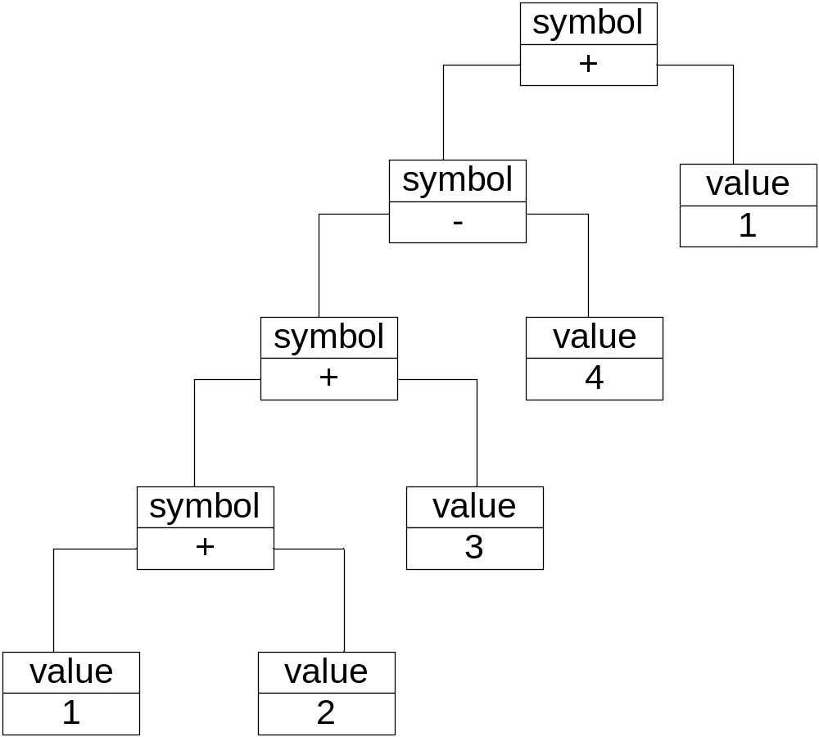
解释器模式
模式分析
  抽象语法树：
    除了使用文法规则来定义一个语言，在解释器模式中还可以通过一种称之为抽象语法树(Abstract Syntax Tree, AST)的图形方式来直观地表示语言的构成，每一棵抽象语法树对应一个语言实例。

Slide 12
解释器模式
模式分析
  抽象语法树描述了如何构成一个复杂的句子，通过对抽象语法树的分析，可以识别出语言中的终结符和非终结符类。
  在解释器模式中，每一种终结符和非终结符都有一个具体类与之对应，正因为使用类来表示每一个语法规则，使得系统具有较好的扩展性和灵活性。

Slide 13
解释器模式
模式分析
  典型的抽象表达式类实现代码：
public abstract class AbstractExpression { public abstract void interpret(Context ctx); }

Slide 14
解释器模式
模式分析
  典型的终结符表达式类实现代码：
public class TerminalExpression extends AbstractExpression { public void interpret(Context ctx) { //对于终结符表达式的解释操作 } }

Slide 15
解释器模式
模式分析
  典型的非终结符表达式类实现代码：
public class NonterminalExpression extends AbstractExpression { private AbstractExpression left; private AbstractExpression right; public NonterminalExpression(AbstractExpression left,AbstractExpression right) { this.left=left; this.right=right; } public void interpret(Context ctx) { //递归调用每一个组成部分的interpret()方法 //在递归调用时指定组成部分的连接方式，即非终结符的功能 } }

Slide 16
解释器模式
模式分析
  典型的环境类实现代码：
public class Context { private HashMap map = new HashMap(); public void assign(String key, String value) { //往环境类中设值 } public String lookup(String key) { //获取存储在环境类中的值 } }

Slide 17
解释器模式
解释器模式实例与解析
  实例：数学运算解释器
    现需要构造一个语言解释器，使得系统可以执行整数间的乘、除和求模运算。如用户输入表达式“3 * 4 / 2 % 4”，输出结果为2。使用解释器模式实现该功能。

Slide 18
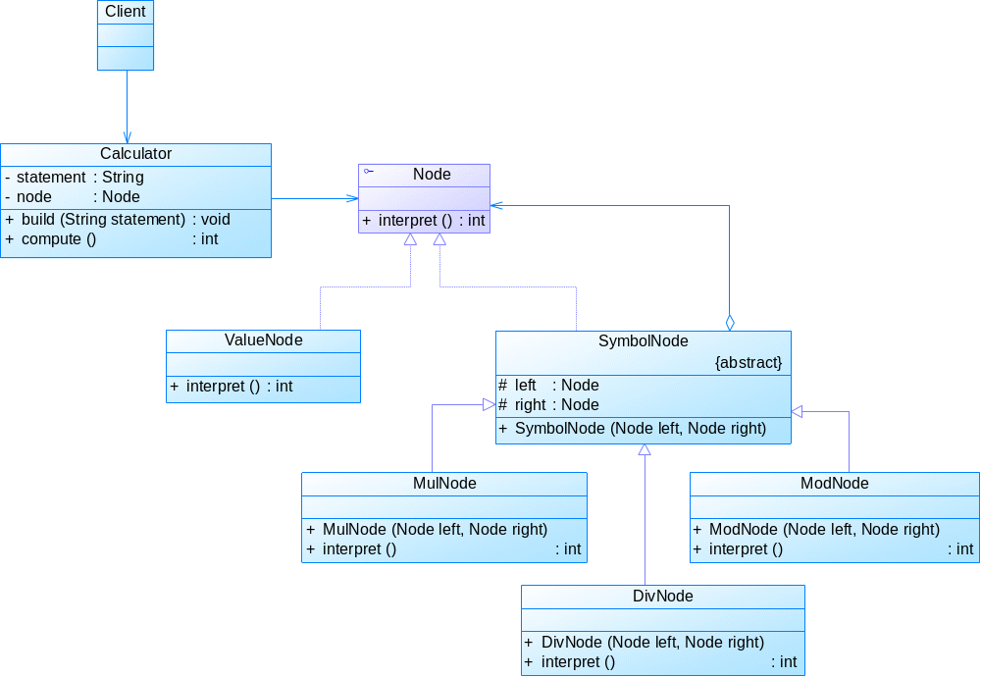
解释器模式
解释器模式实例与解析
  实例：数学运算解释器

Slide 19
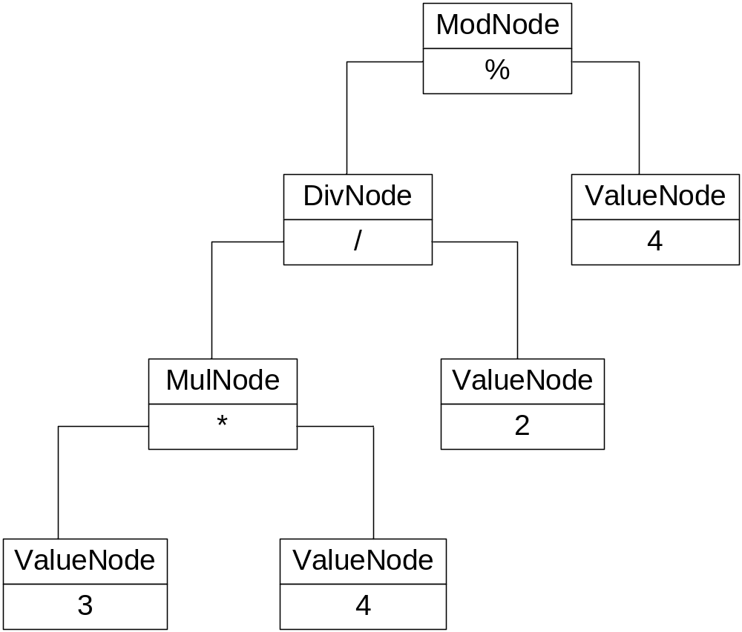
解释器模式
解释器模式实例与解析
  实例：数学运算解释器

Slide 20

解释器模式
解释器模式实例与解析
  实例：数学运算解释器
    参考代码 (Chapter 19 Interpreter\sample01)
演示……

Slide 21
解释器模式
模式优缺点
  解释器模式的优点
    易于改变和扩展文法。
    易于实现文法。
    增加了新的解释表达式的方式。

Slide 22
解释器模式
模式优缺点
  解释器模式的缺点
    对于复杂文法难以维护。
    执行效率较低。
    应用场景很有限。

Slide 23
解释器模式
模式适用环境
  在以下情况下可以使用解释器模式：
    可以将一个需要解释执行的语言中的句子表示为一个抽象语法树。
    一些重复出现的问题可以用一种简单的语言来进行表达。
    文法较为简单。
    效率不是关键问题。

Slide 24
解释器模式
模式应用
  (1) 解释器模式在使用面向对象语言实现的编译器中得到了广泛的应用，如Smalltalk语言的编译器。
  (2) 目前有一些基于Java抽象语法树的源代码处理工具，如在Eclipse中就提供了Eclipse AST，它是Eclipse JDT的一个重要组成部分，用来表示Java语言的语法结构，用户可以通过扩展其功能，创建自己的文法规则。

Slide 25
解释器模式
模式应用
  (3) 可以使用解释器模式，通过C++、Java、C#等面向对象语言开发简单的编译器，如数学表达式解析器、正则表达式解析器等，用于增强这些语言的功能，使之增加一些新的文法规则，用于解释一些特定类型的语句。

Slide 26
解释器模式
模式扩展
  数学表达式解析器简介
    在实际项目开发中如果需要解析数学公式，无须再运用解释器模式进行设计，可以直接使用一些第三方解析工具包，它们可以统称为数学表达式解析器(Math Expression Parser, MEP)，如Expression4J、Jep、JbcParser、Symja、Math Expression String Parser(MESP)等来取代解释器模式，它们可以方便地解释一些较为复杂的文法，功能强大，且使用简单，效率较好。

Slide 27
解释器模式
模式扩展
  数学表达式解析器简介
    Expression4J：Expression4J是一个基于Java的开源框架，它用于对数学表达式进行操作，是一个数学公式解析器，在Expression4J中可以将数学表达式存储在字符串对象中。Expression4J是高度定制的，用户可以自定义文法，其主要功能包括实数和复数的基本数学运算，支持基本数学函数、复杂函数以及用户使用Java语言自定义的函数和文法，还可以定义函数目录（函数集）、支持XML配置文件等。
    http://www.expression4j.org/

Slide 28
解释器模式
模式扩展
  数学表达式解析器简介
    Jep：Jep(Java Mathematical Expression Parser)是一个用于解析和求解数学表达式的Java类库。通过使用Jep提供的包，我们可以输入一个以字符串表示的任意数学公式，然后立即对其进行求解。Jep支持用户自定义变量、常量和自定义函数，同时还包含了大量通用的数学函数和常量。
    http://www.singularsys.com/jep/

Slide 29
本章小结
解释器模式定义语言的文法，并且建立一个解释器来解释该语言中的句子，这里的“语言”意思是使用规定格式和语法的代码，它是一种类行为型模式。
解释器模式主要包含如下四个角色：在抽象表达式中声明了抽象的解释操作，它是所有的终结符表达式和非终结符表达式的公共父类；终结符表达式是抽象表达式的子类，它实现了与文法中的终结符相关联的解释操作；非终结符表达式也是抽象表达式的子类，它实现了文法中非终结符的解释操作；环境类又称为上下文类，它用于存储解释器之外的一些全局信息。
解释器模式描述了如何为简单的语言定义一个文法，如何在该语言中表示一个句子，以及如何解释这些句子。

Slide 30
本章小结
对于一个简单的语言可以使用一些文法规则来进行定义，还可以通过抽象语法树的图形方式来直观地表示语言的构成，每一棵抽象语法树对应一个语言实例。
解释器模式的主要优点包括易于改变和扩展文法，易于实现文法并增加了新的解释表达式的方式；其主要缺点是对于复杂文法难以维护，执行效率较低且应用场景很有限。
解释器模式适用情况包括：可以将一个需要解释执行的语言中的句子表示为一个抽象语法树；一些重复出现的问题可以用一种简单的语言来进行表达；文法较为简单且效率不是关键问题。

Slide 31

END
Thanks!

